Slide 1
Тема: Становлення та розвиток політичної аналітики

Slide 2
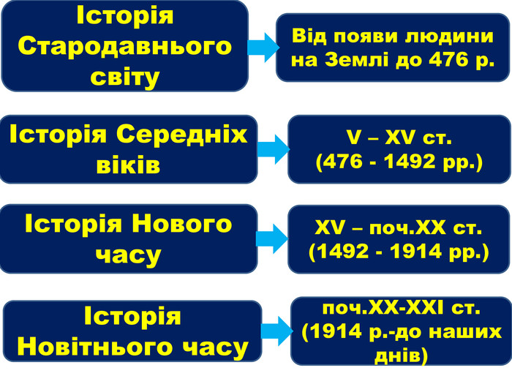
Періодизація історії політичної аналітики
1. Появу політичного аналізу як особливої дисципліни прийнято датувати серединою XX ст. Проте політична аналітика має тривалий період становлення.
За критерієм розвитку теоретико-методологічних засад в історії політичної аналітики можна виділити такі періоди:
1) передінституціональний період (до XIX ст.), пов’язаний в основному з дедуктивним, логіко-філософським і морально-аксіологічним підходами;
2) період академічної інституціоналізації (середина XIX – початок XX ст.), коли на перший план виходить історико-порівняльний і нормативно-інституціональний методи;
3) біхевіоралістський період (1950-1970 рр.), коли стали активно застосовуватися кількісні методи;
4) сучасний (постбіхевіоралістський) період (остання чверть XX ст.)

Slide 3
2. Витоки, становлення та утвердження політичної аналітики
Витоки політичної аналітики спостерігаються ще в добу протодержавних утворень, коли стали формуватися особливі функції керування й спеціалізований адміністративний апарат. Спочатку такого роду «політичні навички» формувалися на базі практичного досвіду, методом проб і помилок, і транслювалися через звичаї й традиції. Пізніше, з ускладненням соціальної організації й підвищенням комплексності державного керування, виникають особливі касти жерців і страти радників – носіїв політико-управлінського знання (багато в чому тоді таємного й езотеричного).
В античності важливу роль відіграють аксіологічні(ціннісні) критерії й оцінки тих чи інших кроків політиків і форм державного життя, що опираються на пануючі цінності та норми моральності, як це можна бачити в класифікації трьох «правильних» (монархія, аристократія й політія) і трьох «неправильних» (тиранія, олігархія, демократія) форм державного правління, що її розробив Аристотель.
Виявляючи загальні й особливі риси відомих йому політичних устроїв, опираючись на синхронний і діахронний методи, Аристотель аналізує фактичний матеріал створеної за його особистої участі великої серії з 158 історичних описів грецьких держав-полісів. При побудові теоретичних проектів ідеального поліса Аристотель, разом із Платоном й іншими античними філософами, використовує і деякі найпростіші елементи логічного моделювання.

Slide 4
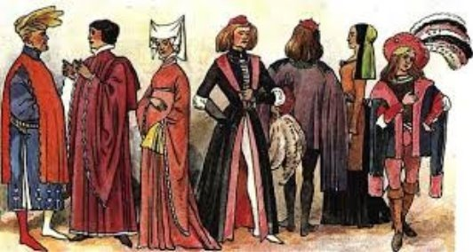
У середні віки як радники при дворах феодальних государів виступали переважно духовні особи, але з початком епохи Відродження стала зростати й роль світських «консультантів». У цей період компаративний (порівняльно-історичний) аналіз використовують для порівняння політичних режимів Англії в XV столітті (Дж. Фортескью) та Франції в XVII столітті (Ш.-Л. Монтеск’є).
Найбільш емпірично орієнтованим мислителем у середні віки вважається Н. Макіавеллі, який блискуче поєднав традиційне моралізування й філософську дедукцію при побудові моделі держави на основі спостереження й історико-порівняльного аналізу матеріалів з політичного розвитку Італії.

Slide 5
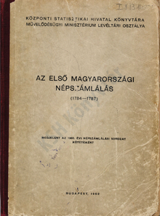
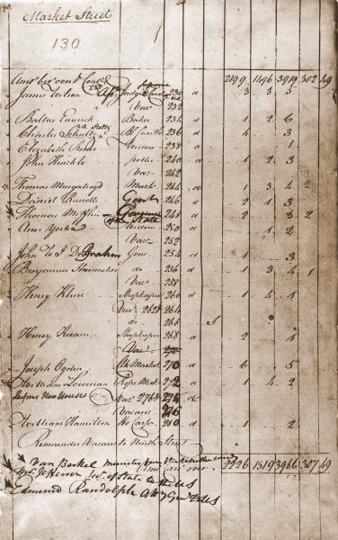
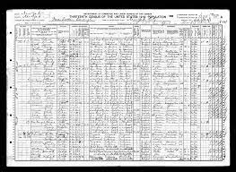
Основним методом академічної політичної аналітики стає порівняльно-історичний і правовий аналіз політичних інститутів, який виникає у США в другій половині XIX століття (Г. Адамі, Д. Берджес). Подібні процеси спостерігаються і в Європі (С. Гірке) та Росії (М. Ковалевський). Класики сучасної політології М. Вебер і М. Острогорский, Г. Моска й В. Парето здійснюють збирання політичних даних за допомогою в основному історико-порівняльних методів. За способом обґрунтування методологічних положень роботи класиків все більше набувають емпіричного характеру.
Головний «прорив» у сфері політичного аналізу відбувається в епоху промислової революції. Цей «прорив» був обумовлений не стільки «природним» прогресом соціальних знань, скільки ускладненням громадської організації й державного керування. Виклики епохи, пов’язані з індустріалізацією, урбанізацією, масовими міграціями населення тощо, вимагали більш точних, чим раніше, політико-управлінських рішень, що ґрунтувалися б на достовірній економічній і соціальній інформації. Це дало потужний поштовх розвитку емпіричних і статистичних методів аналізу.
На рубежі XVIII-XIX ст. у низці країн проводяться перші переписи населення (у США – в 1790 році, в Англії – в 1801 році). Вчені-статистики починають залучатися до урядів як радники з питань соціальної й економічної політики. До кінця XIX сторіччя теза про те, що традиційна політична аргументація повинна підкріплюватися емпіричними даними, стала домінуючою.

Slide 6
3. Вплив біхевіоралізму на розвиток політичної аналітики.
Біхевіоралістський період розвитку політичної аналітики пов’язаний насамперед із застосуванням нових емпіричних і кількісних методів, запозичених з арсеналів як психології, соціології, економічної науки, так і з математики, кібернетики, географії й навіть медицини.
В 1928 році в США виходить одна з перших робіт із застосування математичних, зокрема статистичних, інструментів (кореляційний і факторний аналіз) у вивченні політики (книга С. Райса «Кількісні методи в політиці»). Місце традиційних прийомів політичних філософів й описово-історичної методів починають займати методи біхевіоралістів: збору й аналізу «достовірних» даних про «емпірично спостережуване» в політичній поведінці.
З психології й медицини в політичну аналітику інкорпоровані тести й лабораторні експерименти, із соціології – анкетні опитування, інтерв’ю, спостереження, а з математики й статистики – регресійний, кореляційний, факторний й інший види аналізу, а також математичне моделювання й методи теорії ігор.
Особливе місце в методології стали займати методи вивчення виборчого процесу й електоральної поведінки. У Франції географ А. Зиґфрід розробляє так звану «політичну карту (або картину)» Франції, створюючи тим самим нову методологію «виборчої географії».
В 1930-1950 роки в США до арсеналу методів політології й соціології політики входять (насамперед завдяки емпіричним дослідженням Д. Геллапа й П. Лазарсфельда) методи передвиборного зондажу громадської думки й техніка панельних (повторюваних) опитувань виборців.

Slide 7
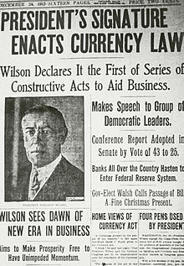
В 1960-1970 роки американськими вченими починають активно створюватися інформаційні бази політичних даних й експертні системи «штучного інтелекту» на основі комп’ютерної техніки, які ґрунтуються на принципах квантифікації й вимірювання. Але вже наприкінці 1960 – початку 1970 рр. у західній аналітиці спостерігається криза біхевіоралістської методології. Низка американських політологів (Д. Істон та ін.) виступили за повернення до традиційних політичних методів і моральних норм. Так були сформульовані принципи постбіхевіоралістської методології.
У XX ст. починається поступова професіоналізація (а із другої половини ХХ століття – й інституціоналізація) політичної аналітики. В експертному середовищі, в основному навколо університетів, формується співтовариство професорів, що займаються прикладними соціальними науками, і практикуючих політичних аналітиків, багато хто з яких також вийшли з університетських кіл. Найбільш наочно цю змичку політичної теорії з державною практикою ілюструє президент США Вудро Вільсон, який починав свою кар’єру як професор політичної науки й державного управління Гарвардського університету. Серед інших університетських професорів, що брали активну участь у державній діяльності, можна згадати Р. Гільфердинга (Німеччина), Й. Шумпетера й О. Бауера (Австрія).

Slide 8
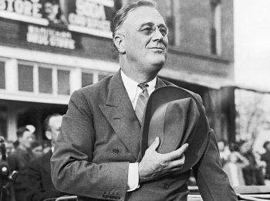
4. Інституціоналізація політичної аналітики на Заході
Протягом XX сторіччя «законодавцями моди» у сфері політичного аналізу виступали США, де «попит» на аналітичну продукцію органічно поєднувався з «пропозицією». Ще в роки «Нового курсу» Ф.Д.Рузвельта в країні з’явилося кілька державних агентств, покликаних забезпечувати інтелектуальне обґрунтування окремих напрямків державної політики (Національна Рада з планування ресурсів, Федеральна житлова комісія, Адміністрація суспільних робіт та ін.). З початком другої світової війни різко зростає інтерес до аналітичних розробок у сфері військового планування й керування (так звані дослідження операцій і сітьові плани-графіки), а також військово-політичної пропаганди й маніпулювання суспільною свідомістю.

Slide 9
Але найбільше бурхливо політична аналітика стала розвиватися в США в післявоєнний період, що здебільшого було обумовлено ядерним протистоянням із СРСР. У країні починають діяти недержавні аналітичні центри — «мозкові трести» (brain trusts) і «фабрики думки» (think tanks). В 1948 році була заснована компанія «РЕНД Корпорейшн», яка виконувала на початкових етапах замовлення від Міністерства військово-повітряних сил на розробку ряду оборонних проектів.
Пізніше виникли Інститут Врукінгса, Фонд спадщини, Інститут міста та ін. До кінця 1960-х років у США утворилася ціла індустрія недержавної політичної аналітики, яка внесла вагомий внесок у створення політико-аналітичного інструментарію.
Щоб проілюструвати цю тезу, досить згадати такі аналітичні розробки «РЕНД Корпорейшн», як методика «програмування – планування – бюджетування» (PPBS: «Programming – Planning – Budgeting System»), система групової й ітеративної експертної оцінки Дельфі, а також пакет аналітичних методик «витрати-вигоди» (cost-benefit analysis) і «витрати-ефективність» (cost-effectiveness analysis), що включає набір стандартних інструментів оцінки ефективності політичних програм і рішень, дій та їхніх результатів.
Слабкою стороною цього «аналіцентристського руху» (analycentric movement) був яскраво виражений технократизм. У недержавні аналітичні центри, крім фахівців із соціальних наук, прийшло чимало математиків, системщиків, інженерів, які привнесли в політичний аналіз не тільки методи й техніку суворого формалізованого дослідження, але й характерний для них стиль мислення.
Поняття «аналіз» витлумачувалося технократами в буквальному значенні, тобто як декомпозиція, або розбивка цілісного суспільного об’єкта на окремі компоненти. Це означало практично повну відмову від використання в аналітичній роботі ціннісних і моральних орієнтирів, а також ігнорування соціально-політичного середовища управлінської діяльності. У той же час поряд з «аналіцентриками-технократами» у професійному співтоваристві служили «гуманітарії-академіки», які робили наголос на аксіологічні, етичні орієнтири політичної діагностики.

Slide 10
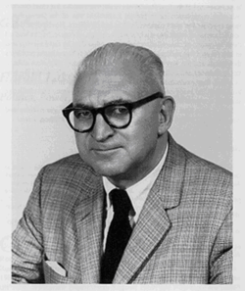
Офіційний відлік інституціональної історії політичного аналізу в США багато політологів починають із 1951 року, коли вийшла друком колективна робота за редакцією Г. Ласвелла й Д. Лернера - вона дала старт так званому «політико-управлінському руху» (policy movement). У вступній статті до цієї монографії Г. Ласвелл поставив перед згаданим рухом двоєдине завдання:
▪ сприяти підвищенню ефективності публічних рішень
▪ одночасно розвивати й впроваджувати в практику демократичні принципи та гуманістичні цінності.
Іншими словами, мова йшла про додання політичній науці прагматичної й прикладної спрямованості шляхом поєднанням демократичної теорії з управлінською практикою.

Slide 11
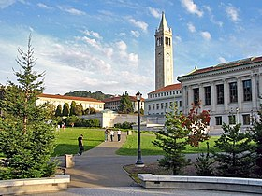
У 1960-1970 роки відбувається інституціоналізація політичного аналізу як університетської дисципліни. З кінця 1960-х років спершу в Каліфорнійському (Берклі), а потім в інших провідних американських університетах створюються спеціалізовані курси й програми з політичного аналізу, починається підготовка магістрів, докторів за цією спеціальністю. Одночасно набирає силу й інший, не менш важливий процес - перетворення політичного аналізу в особливу професійну сферу.
У державних органах федерального, регіонального й муніципального рівнів формуються (або розширюються) аналітичні підрозділи, у їхніх штатних розкладах з’являється стандартна одиниця «аналітик» (analyst).
Як відомо, найважливішої складової інституціоналізації наукової дисципліни є утворення професійного співтовариства, створення спеціалізованих журналів і професійних асоціацій. Цей процес розгортається в США в 1970-1980 роки.
З’являється низка журналів, орієнтованих на політико-управлінську проблематику взагалі й на питання прикладного політичного аналізу зокрема. Це – «Policy Sciences», «Policy Studies Journal», «Policy Studies Review», «Journal of Policy Analysis and Management» та ін. Формуються професійні асоціації аналітиків – Організація політико-управлінських досліджень (Policy Studies Organization), яка об’єднувала в основному політологів, і міждисциплінарна Асоціація політичного аналізу й менеджменту (Association of Public Policy Analysis and Management), до складу якої входять більше 2 тис. практикуючих аналітиків й університетських учених.

Slide 12
У Європі процес інституціоналізації політичного аналізу йшов менш бурхливо, ніж у США. Неоднаковими були й темпи його розгортання в окремих країнах. За висновком німецького політолога Х. Воллманна, вони залежали від чотирьох факторів:
(1) рівень «попиту» з боку уряду на аналітичну продукцію,
(2) історично сформовані в органах державного управління організаційні моделі й регламенти,
(3) погляди й настанови політичної еліти,
(4) здатність і готовність співтовариства вчених-суспільствознавців включитися в аналітичну роботу.
Досить показовий щодо цього є приклад Великобританії, де із приходом до влади уряду М. Тетчер відразу ж стали згортатися програми щодо державного планування й експертизи, а в 1983 році була ліквідована Центральна служба політичного оцінювання (Central Policy Review Staff).

Slide 13
5. Труднощі становлення політичної аналітики в Україні
У пострадянських країнах становлення політичної аналітики як особливої професійної сфери виглядає досить неоднозначною.
З одного боку, спостерігається деякий прогрес: у державних органах з’явилися аналітичні підрозділи, виникла безліч незалежних аналітичних центрів, періодично виходять інформаційно-аналітичні бюлетені, проводяться семінари й «круглі столи».
З іншого боку - методологічний рівень й якість прикладних розробок часто досить невисокі. Як справедливо відзначають самі українські аналітики, «насправді «української РЕНД Корпорейшн» поки ще не створена». Хоча на певну особливу роль подібної аналітичної інституції претендує Національний Інститут Стратегічних Досліджень при РНБОУ. Однак, необхідно зауважити, що ця аналітична інституція є все ж таки державною установою, на відміну від РЕНД Корпорейшн, яка є незалежним центром.

Slide 14
За останні часи в Україні довелося пережити низку найгостріших соціально-політичних криз, породжених помилками й прорахунками в процесі прийняття й реалізації державних рішень.
Очевидно, що ці прорахунки були багато в чому обумовлені слабкістю інформаційно-аналітичного забезпечення вищих посадових осіб. Багато публічних рішень приймалися – і приймаються – імпульсивно й інтуїтивно, без врахування їх середньострокових і довгострокових наслідків. Політичний аналіз поки ще не став невід’ємним компонентом української політичної практики.

Slide 15
ОБГОВОРЕННЯ

